Slide 1

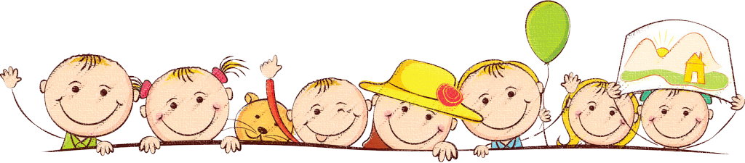



Chào mừng các em đến với tiết Tiếng Việt

Slide 2

Hành tinh xanh của em
Tuần 31
Bài
9
Vè chim

Slide 3



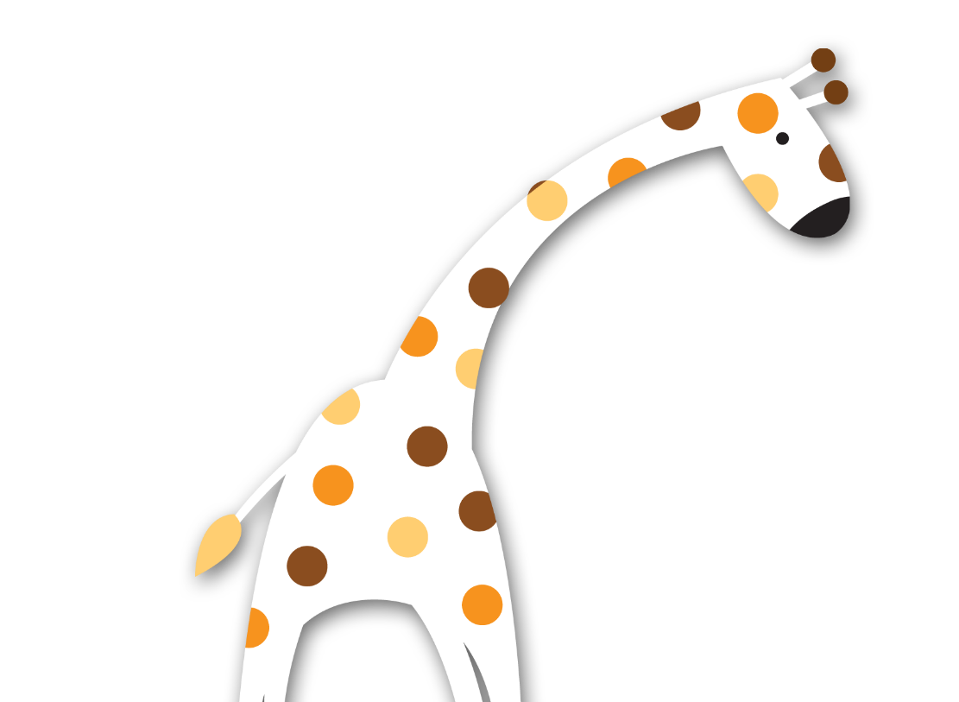

Nói và nghe
Notes:
Bài giảng thiết kế bởi: Hương Thảo - tranthao121006@gmail.com

Slide 4


Thứ ba ngày tháng năm 2022
Tiếng Việt
Nói và nghe: Kể chuyện Cảm ơn họa mi

Slide 5

Yêu cầu cần đạt
01
- Hiểu được nội dung câu chuyện Cảm ơn họa mi.
02
- Nêu được ý kiến về bài học.

Slide 6


Nghe kể chuyện
Notes:
6

Slide 7
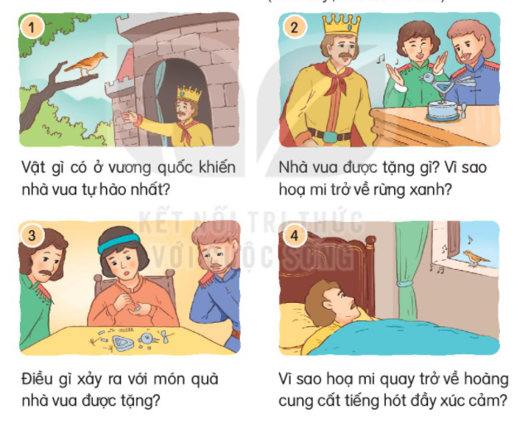

Slide 8
Kể lại chuyện theo tranh
Notes:
8

Slide 9

Cùng bạn
Trả lời câu hỏi kể chuyện theo tranh qua trò chơi “Hộp quà bí ẩn”
Notes:
Bài giảng thiết kế bởi: Hương Thảo - tranthao121006@gmail.com
9

Slide 10









Notes:
Cách chơi: Bấm vào thân hộp quà -> Xuất hiện câu hỏi, nhấp chuột để xuất hiện câu trả lời. Nhấp vào nắp hộp quà để tặng con một tràng vỗ tay. Bấm “Go home” để trờ về hộp quà tiếp theo và làm tương tự như trên.

Slide 11

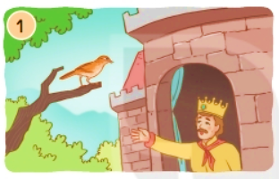





Vật gì ở vương quốc khiến vua tự hào nhất?
GO HOME
You are given 3 candies
Nhà vua tự hào vì có chim quý.

Slide 12
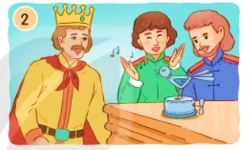
Nhà vua được tặng gì? Vì sao họa mi trở về rừng xanh?
GO HOME
You are given 5 candies
- Nhà vua được tặng chim máy.
- Vì nhà vua không để ý đến chim họa mi nữa.

Slide 13
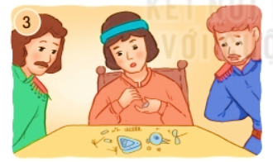
Điều gì xảy ra với món quà nhà vua được tặng?
GO HOME
You are given 7 candies
Chim đồ chơi hỏng, mọi người không ai sửa được.

Slide 14
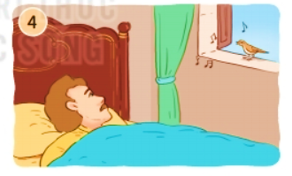
Vì sao họa mi quay trở về hoàng cung cất tiếng hót đầy xúc cảm?
You are given 2 candies
GO HOME
Vua ốm, họa trở về cất tiếng hót khiến vua khỏi bệnh.

Slide 15
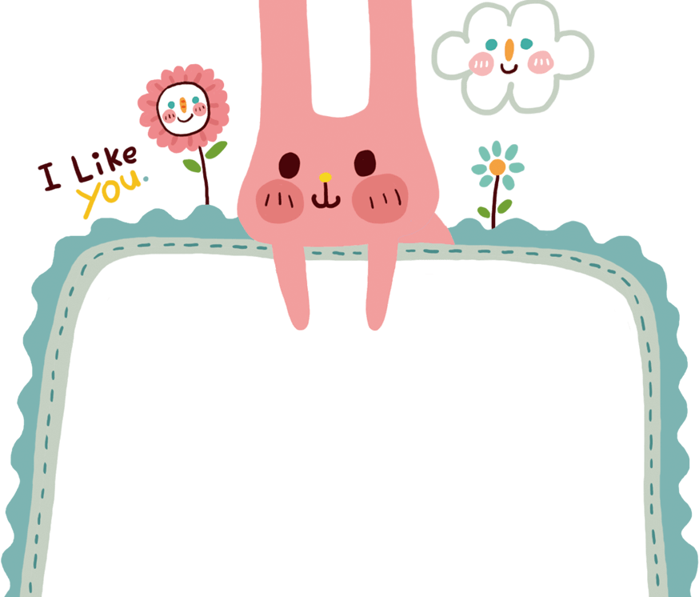

Kể trong nhóm
Thời gian 5’
Notes:
15

Slide 16

Qua câu chuyện, em học được điều gì?
Kể những việc em đã làm để bảo vệ các loài chim.
Notes:
Bài giảng thiết kế bởi: Hương Thảo - tranthao121006@gmail.com
16

Slide 17
Yêu cầu cần đạt
01
- Hiểu được nội dung câu chuyện Cảm ơn họa mi.
02
- Nêu được ý kiến về bài học.

Slide 18




Vận dụng, trải nghiệm
Kể câu chuyện Cảm ơn họa mi cho người thân nghe.
Xem trước bài sau : Ôn tập tiết 4

Slide 19

Tạm biệt và hẹn gặp lại
các con vào những tiết học sau!

